Slide 1


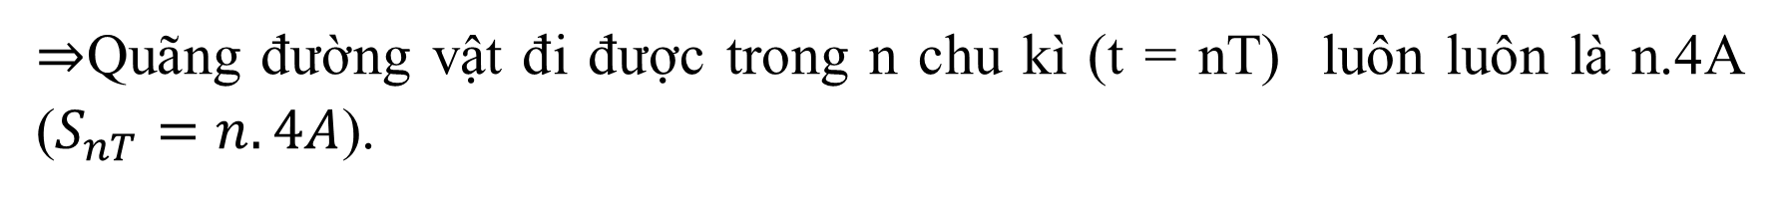







CHUYÊN ĐỀ 4: QUÃNG ĐƯỜNG VÀ TỐC ĐỘ TRONG DAO ĐỘNG ĐIỀU HÒA
1.Các lưu ý tính quãng đường thường gặp
-Quãng đường vật đi được trong 1 chu kì (t = T) luôn luôn là 4A ($S_{1T}=4A$)
$$A$$
$$O$$
$$A$$
$$(+)$$
$$−A$$
$$A$$
$$x$$
$$A$$
$$A$$
$⇒$Quãng đường vật đi được trong n chu kì (t = nT) luôn luôn là n.4A ($S_{nT}=n.4A$).
-Quãng đường vật đi được trong nửa chu kì(t = 1/2T) luôn luôn là 2A ($S_{\frac{1}{2}T}=2A$).

Slide 2


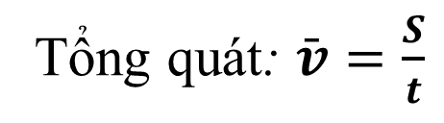






-Quãng đường vật đi được trong một phần tư chu kì((t = 1/4T):
+$S_{\frac{1}{4}T}=A$ nếu vật bắt đầu chuyển động từ x = 0 hoặc x = ±A.
+$S_{\frac{1}{4}T}≠A$ nếu vật bắt đầu chuyển động từ x ≠ 0 hoặc x ≠ A.
-Quãng đường vật đi được từ VTCB đến vị trí vật có li độ x₁ hoặc ngược lại
$$−A$$
-x₁
$$O$$
x₁
$$A$$
$$(+)$$
$$S_{1}=|x_{1}|$$
S₁
S₁
$$x$$
$S_{2}=A−|x_{1}$ $|$
S₂
S₂
-Quãng đường vật đi từ vị trí vật có li độ x₁ ra biên hoặc ngược lại
2.Tốc độ trung bình
Tổng quát: $\bar{v}=\frac{S}{t}$
Trong đó:
+ S: quãng đường đi được trong khoảng thời gian t
+ t: là thời gian vật đi được quãng đường S

Slide 3


B.CÁC DẠNG BÀI TẬP THƯỜNG GẶP
DẠNG 1: Tính quãng đường vật đi được trong khoảng thời gian Δt $(Δt=t_{2}−t_{1})$.
Bước 1: Tìm Δt: Δt = t₂ - t₁ và chu kì T.
Bước 2: Tính góc quét: $α=ω(t_{2}−t_{1})$ và phân tích:
$$\left.α=kπ+α′ (Với α′<π)⇔Δt=k\frac{T}{2}+Δt′ (Với Δt′<\frac{T}{2}\right)$$
$$⇒S=S_{1}+S_{2}=k2A+S_{2}$$
+S₁ = k.2A: Quãng đường vật đi được tương ứng với góc quét là kπ hay tương ứng thời gian là kT/2.
+S₂ : Quãng đường vật đi được tương ứng với góc quét là α’ hay tương ứng thời gian là ∆t’.

Slide 4
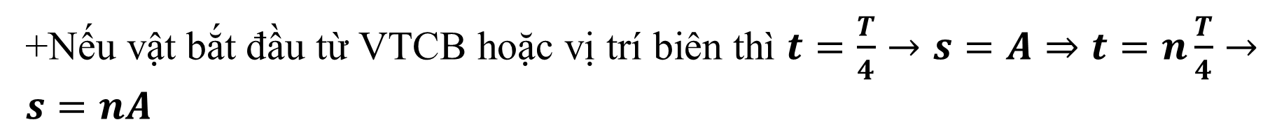
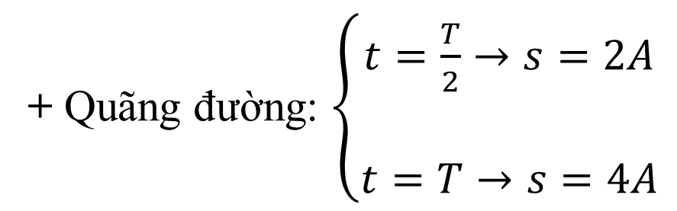

Chú ý:
+Nếu α’ = π/2 hay ∆t’ = T/4 mà lúc đầu (t=t₁) vật có ở li độ x = 0 hay x = ±A thì S₂ = A.
+ Quãng đường: $\left\{\begin{matrix}t=\frac{T}{2}→s=2A \\ \\ t=T→s=4A\end{matrix}\right.$
suy ra$\left\{\begin{matrix}t=n\frac{T}{2}→s=n2A \\ \\ t=nT→s=n4A\end{matrix}\right.$
+Nếu vật bắt đầu từ VTCB hoặc vị trí biên thì $t=\frac{T}{4}→s=A⇒t=n\frac{T}{4}→s=nA$

Slide 5
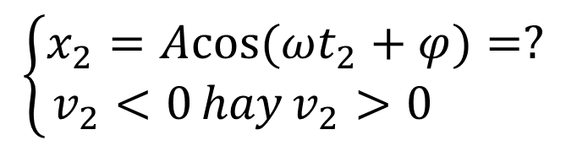
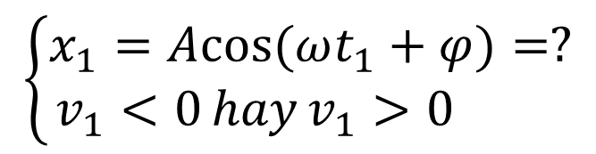
Bước 3: Tìm S₂:
- Để tính S₂ ta chỉ cần xác định trạng thái tại hai thời điểm t₁ và t₂
$$\left\{\begin{matrix}x_{1}=Acos(ωt_{1}+φ)=? \\ v_{1}<0 hay v_{1}>0 \end{matrix}\right.$$
- Tại t = t₁:
(trạng thái 1)
$$\left\{\begin{matrix}x_{2}=Acos(ωt_{2}+φ)=? \\ v_{2}<0 hay v_{2}>0 \end{matrix}\right.$$
-Tại t = t₂:
(trạng thái 2)
- Dùng trục phân bố thời gian hoặc đường tròn pha $⇒S_{2}=?$
Bước 4: Thay S₂ vào S để tìm ra được quãng đường vật đi từ thời điểm t₁ đến t₂ là: S = S₁ + S₂

Slide 6
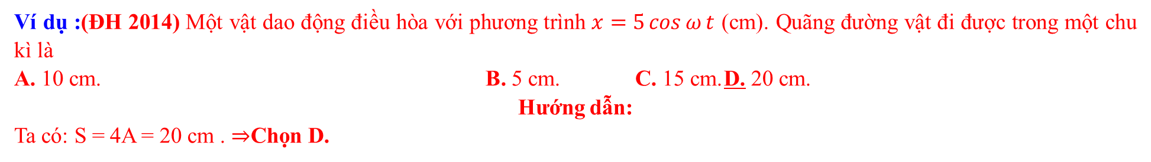
VÍ DỤ MINH HỌA
Ví dụ :(ĐH 2014) Một vật dao động điều hòa với phương trình $x=5\cos{ω}t$ (cm). Quãng đường vật đi được trong một chu kì là
A. 10 cm. B. 5 cm. C. 15 cm. D. 20 cm.
Hướng dẫn:
Ta có: S = 4A = 20 cm . $⇒$Chọn D.

Slide 7
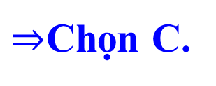
Ví dụ 1:(ĐH2013) Một vật dao động điều hòa với biên độ 4 cm và chu kì 2 s. Quãng đường vật đi được trong 4 s là
A. 64 cm. B. 16 cm. C. 32 cm. D. 8 cm.
Hướng dẫn:
Trong 4 s = 2T vật đi được quãng đường là s = 2.4A = 32 cm .
$⇒$Chọn C.

Slide 8

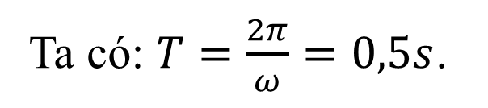
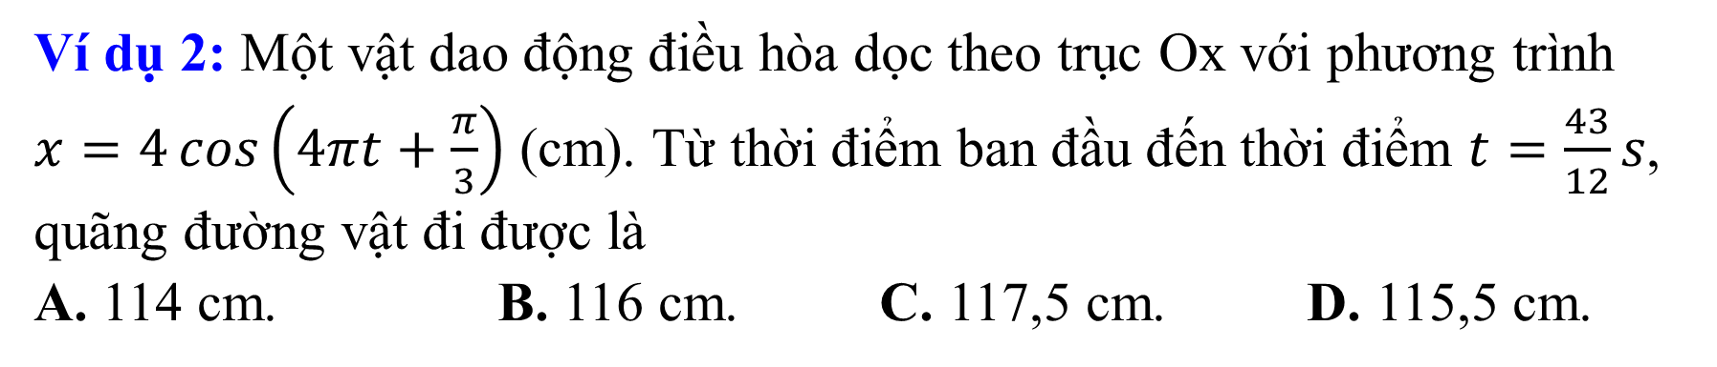
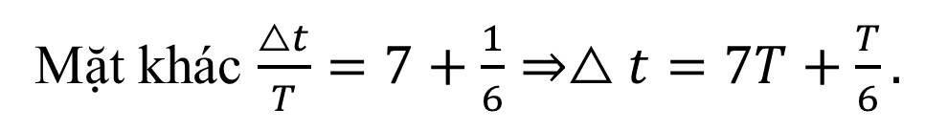
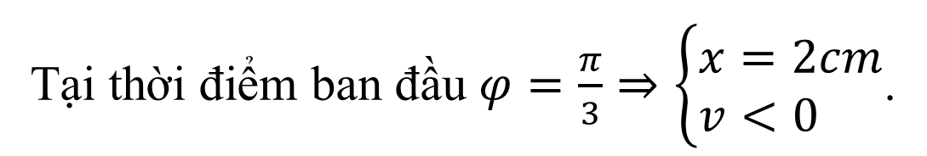
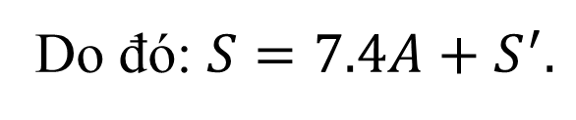
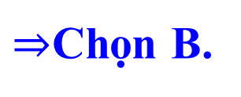
Ví dụ 2: Một vật dao động điều hòa dọc theo trục Ox với phương trình $x=4\cos\left(4πt+\frac{π}{3}\right)$ (cm). Từ thời điểm ban đầu đến thời điểm $t=\frac{43}{12}s$, quãng đường vật đi được là
A. 114 cm. B. 116 cm. C. 117,5 cm. D. 115,5 cm.
Hướng dẫn:
Ta có: $T=\frac{2π}{ω}=0,5s$.
Mặt khác $\frac{△t}{T}=7+\frac{1}{6}⇒△t=7T+\frac{T}{6}.$
Do đó: $S=7.4A+S^{′}.$
Tại thời điểm ban đầu $φ=\frac{π}{3}⇒\left\{\begin{aligned}&x=2cm \\ &v<0\end{aligned}\right.$.
Trong thời gian $\frac{T}{6}$ vật đi từ vị trí có li độ $x=2→x=−2⇒S^{′}=4cm$.
Do đó: S = 28.4 + 4 = 116 cm .
$⇒$Chọn B.

Slide 9


Ví dụ : Một vật dao động điều hòa với phương trình $x=4\cos\left(20πt−\frac{5π}{6}\right)$cm. Tính độ dài quãng đường mà vật đi được trong thời gian từ $t_{1}=5s$ đến $t_{2}=6,325s$.
A. 213,46 cm. B. 209,46 cm. C. 206,53 cm. D. 208,53 cm.
Hướng dẫn:
Ta có: $T=\frac{2π}{ω}=0,1s;\frac{△t}{T}=13+\frac{1}{4}⇒△t=13T+\frac{T}{4}.$
Tại thời điểm $t_{1}=5s⇒φ_{1}=−\frac{5π}{6}⇒\left\{\begin{aligned}&x=−2\sqrt{3} \\ &v>0\end{aligned}\right.$.
Tại thời điểm $t_{2}⇒\left\{\begin{aligned}&x_{2}=4\cos\left(20π.6,325−\frac{5π}{6}\right)=2 \\ &v>0\end{aligned}\right.$.
Suy ra $S=13.4A+\left|2+2\sqrt{3}\right|=213,46cm.$ $⇒$Chọn A.

Slide 10


Ví dụ : Một vật dao động điều hòa với phương trình $x=10\cos\left(\frac{4πt}{3}\right)$ (cm). Quãng đường vật đi được trong khoảng thời gian $△t=38,5s$kể từ khi vật bắt đầu chuyển động là
A. 10,4 m. B. 10,35 m. C. 10,3 m. D. 10,25 m.
Hướng dẫn:
Ta có: $T=\frac{2π}{ω}=1,5s;\frac{△t}{T}=25+\frac{2}{3}⇒△t=25T+\frac{2T}{3}.$
Tại thời điểm ban đầu x = A = 10 cm.
Tại thời điểm $t_{2}⇒\left\{\begin{aligned}&x_{2}=4\cos\left(20π.6,325−\frac{5π}{6}\right)=−5 \\ &v>0\end{aligned}\right..$
Suy ra S = 25.4A + 2A + 5 = 1025 cm. $⇒$Chọn D.

Slide 11


Ví dụ : Một vật dao động điều hòa xung quanh vị trí cân bằng O. Ban đầu vật đi qua O theo chiều dương. Sau thời gian $t_{1}=0,2s$vật chưa đổi chiều chuyển động và vận tốc còn lại một nửa. Sau thời gian $t_{2}=0,7s$vật đã đi được 20 cm. Vận tốc ban đầu $v_{0}$ của vật là
A. 72,55 cm/s. B. 36,27 cm/s. C. 20,94 cm/s. D. 41,89 cm/s.
Hướng dẫn:
Thời gian vận tốc của vật từ $v=\frac{v_{max}}{2{\frac{A\sqrt{3}}{2}}_{0→\frac{A\sqrt{3}}{2}}\frac{T}{6}}$
Suy ra $\frac{T}{6}=0,2⇒T{=}1,2s$
Khi đó $t_{2}=\frac{7T}{12}=\frac{T}{2}+\frac{T}{12}⇒S=2A+\frac{A}{2}=20⇒A=8cm.$
Suy ra $A=8;ω=\frac{2π}{T}=\frac{5π}{3}⇒v_{0}={v\frac{40π}{3}\left(cm/s\right)}_{max}$ $⇒$Chọn D.

Slide 12
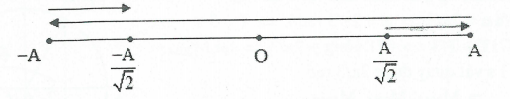

Ví dụ : Một vật dao động điều hòa với phương trình $x=4\sqrt{2}\cos\left(5πt−\frac{3π}{4}\right)$cm. Quãng đường vật đi được từ thời điểm $t_{1}=\frac{1}{10}s$ đến $t_{2}=6s$ là
A. 331,4 cm. B. 360 cm. C. 337,5 cm. D. 333,8 cm.
Hướng dẫn:
Ta có: $T=\frac{2π}{ω}=0,4s$.
Lại có: $\frac{△t}{T}=14,75$ suy ra $△t=14T+\frac{3}{4}T{=}14T{+}\frac{T}{8}+\frac{T}{2}+\frac{T}{8}.$
Tại thời điểm $t_{1}$, vật có: $φ_{1}=\frac{−π}{4}⇒\left\{\begin{aligned}&x=4cm \\ &v>0\end{aligned}\right..$
Tại thời điểm $t_{2}$, vật có: $\left\{\begin{aligned}&x=−4\sqrt{2} \\ &v>0\end{aligned}\right..$
Dựa vào hình vẽ ta có: $S=14.4A+2A+2\left(A−\frac{A}{\sqrt{2}}\right)=331,4cm.$ $⇒$Chọn A.

Slide 13

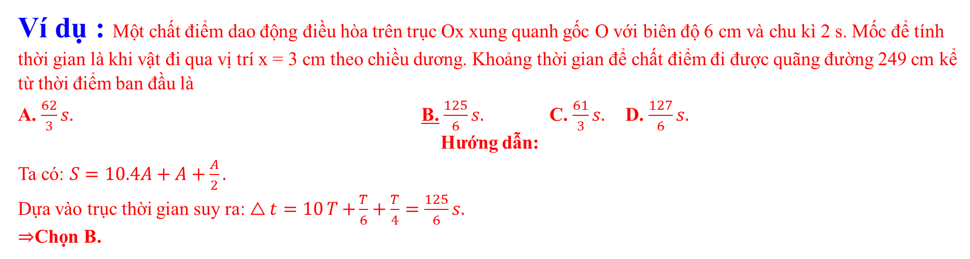
Ví dụ : Một chất điểm dao động điều hòa trên trục Ox xung quanh gốc O với biên độ 6 cm và chu kì 2 s. Mốc để tính thời gian là khi vật đi qua vị trí x = 3 cm theo chiều dương. Khoảng thời gian để chất điểm đi được quãng đường 249 cm kể từ thời điểm ban đầu là
A. $\frac{62}{3}s.$ B. $\frac{125}{6}s.$ C. $\frac{61}{3}s.$ D. $\frac{127}{6}s.$
Hướng dẫn:
Ta có: $S=10.4A+A+\frac{A}{2}.$
Dựa vào trục thời gian suy ra: $△t=10T{+}\frac{T}{6}+\frac{T}{4}=\frac{125}{6}s.$
$⇒$Chọn B.

